Slide 1

Herança
Professora: Samara Sampaio

Slide 2
Conceito
É um mecanismo que permite criar uma nova classe (classe filha) a partir de uma classe existente (classe pai), herdando seus atributos e métodos;
Uma classe pode herdar de apenas uma classe (herança simples).

Slide 3
Vantagens
Reutilização de código.
Organização do código em hierarquias.
Extensibilidade de classes.

Slide 4
Estrutura
Veículo
marca; modelo; ano;
mostrarInfo()
Carro
numPortas
mostrarInfo()
Moto
temCarenagem;
mostrarInfo()

Slide 5
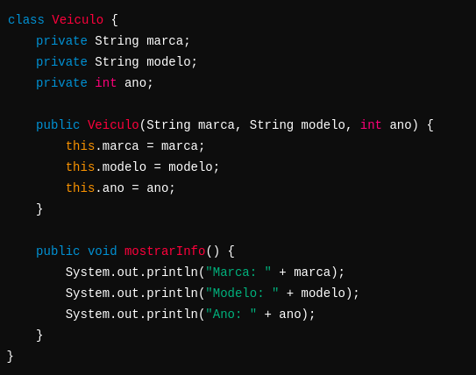
Sintaxe

Slide 6
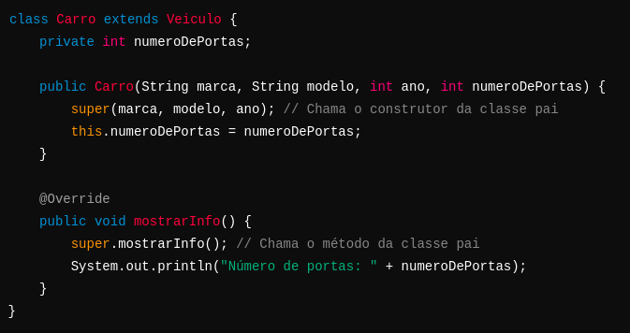
Sintaxe

Slide 7
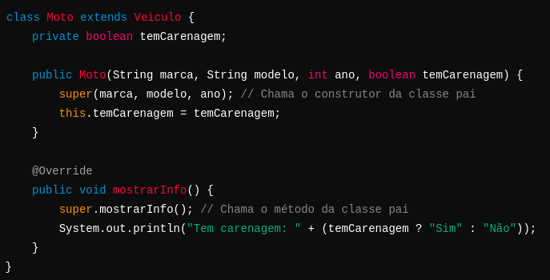
Sintaxe

Slide 8
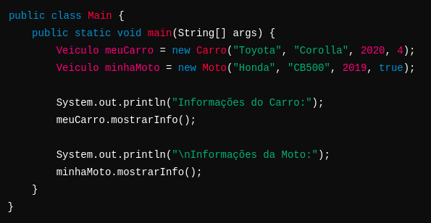
Sintaxe

Slide 9
Praticando
Crie uma classe base Funcionario com atributos como nome e salario. Em seguida, crie subclasses Gerente e Desenvolvedor, com atributos adicionais como departamento para gerentes e linguagemProgramacao para desenvolvedores. Adicione um método calcularBonus().
Crie uma classe Transporte com atributos como capacidade e velocidade. Crie subclasses Carro, Bicicleta e Avião, que adicionam atributos específicos como tipoCombustivel para carro e numTurbinas para avião. Adicione um método informacoes().

Slide 10
Praticando
3. Crie uma classe Estudante com atributos nome e matricula. Crie subclasses EstudanteGraduacao e EstudantePosGraduacao, que adicionam atributos específicos como curso e especializacao. Implemente um método mostrarDetalhes().
4. Crie uma classe Funcionario com atributos nome, salario e departamento. Crie subclasses Gerente e Vendedor, que têm métodos específicos como calcularComissao() para vendedores. Adicione um método mostrarDados().

